Slide 1

социальный проект для 1% учащихся
интернет-платформа «Открытая математика» на базе концепции «Самообучение Без Ограничения»
ТЕМ, КТО УСТАЛ
от мудрености учебников, занудности лекторов, жадности инфобизнесменов, фрагментарности онлайн-курсов, поверхностности образовательных сайтов
ТРЕБУЕТСЯ МЕСТО СПОКОЙНОГО САМООБУЧЕНИЯ
без навязчивой рекламы, эмоциональных дебатов,
азартных соревнований, мотивирующего гейминга,
подстегивающего дедлайна, красочных сертификатов,
праздничных скидок и рекомендательных продаж
СЛОГАН
ВСЕМУ МОЖНО НАУЧИТЬСЯ САМОМУ!
ПРИНЦИПЫ СБО
Знания – ценность, не деформируем
Доступ – свободный, не фильтруем Познание – увлекательно, не принуждаем
Освоение – в своем темпе, не торопим

Slide 2
убрать проблему деформации знаний
цель проекта «Самообучение Без Ограничения»
ЗНАНИЯ
противоречивые цели
у различных структур
разные форматы
разработки и обучения
равенство доступа к образованию госструктуры (школы, колледжи, вузы)
ограничения при разработке авторские коллективы
доход от доступа к образованию коммерческие структуры (школы, вузы)
доход от развития профнавыков EdTech-платформы
ограничения формата носителя книга, онлайн-ресурс
доход от массовых курсов Инфобизнес (онлайн-школы)
ограничения формата обучения
школы/колледжи/ВУЗы/онлайн
свободный доступ, но фрагментарный ресурс
общественные онлайн-ресурсы (энциклопедии, сборники, решебники, ЦОРы)
ограничения по структуре контента
теория, практика, связи, карты

Slide 3
перейти к новому этапу в передаче знаний
цель проекта «Самообучение Без Ограничения»
Пособия по подготовке к олимпиаде по предмету
Научно-популярные книги в предметной области
+ профили (база/углубленный) + задачники линия учебников по предмету
2-5 книг
+ предметные пособия по подготовке к ВПР/ОГЭ/ ГИА (справочники, сборники вариантов)
+ задачники линия учебников по предмету
2-5 книг
линия учебников по предмету
2-5 книг
учебник по предмету
Ι поколение ̶ передача знаний по предмету через бумажные носители
концепция СБО
тематические онлайн-сборники (учебники, задачники, решебники, ЦОРы)
онлайн-платформа
+ онлайн-курсы тематические в рамках одного предмета
онлайн-предметы в полном объеме
онлайн-области в полном объеме
ΙΙ поколение ̶ передача знаний по предмету через цифровые носители

Slide 4
концепция «Самообучения Без Ограничения»
передача целостных знаний через онлайн-платформу всем самообучающимся в максимально доступной форме со снятием финансовых, временных, «мотивирующих» барьеров
Доступ учащимся
бесплатно
бессрочно
в полном объеме
концепция СБО
Программный код платформы
свободный
открытый
бесплатный
ОНЛАЙН-ПЛАТФОРМА
Ставка на
внутреннюю мотивацию
активное самообучение
самоконтроль изучения
ЗНАНИЯ
Контент образовательный
просто, подробно, системно
от базы до олимпиады
вся теория и практика
Убираем отвлечения
геймификацию
награды и рейтинги
сертификаты и дипломы
Авторская разработка
многолетняя
разносторонняя
различными авторами

Slide 5
апробация проекта «Самообучение Без Ограничения»
разработана интернет-платформа «Открытая математика» онлайн-курсы «Комбинаторика» и «Пределы»
Разработана платформа – 100%
парсер/конвертер
авторская среда разработки
сборщик онлайн-предмета
Концепция СБО
Дан доступ – 100%
бесплатно
бессрочно
в полном объеме
интернет-платформа
«Открытая математика»
Приглашены авторы – уже 4 чел
многолетняя
разносторонняя
различными авторами
онлайн-курсы школа «Комбинаторика»
вуз
«Пределы»
Получаем обратную связь
от учащихся
от авторов
от программистов
Дан пример контента – 100%
просто, подробно, системно
от базы до олимпиады
вся теория и практика
Идет разработка
платформы – в2.0
онлайн-курсов – в2.0
новых курсов

Slide 6
масштабирование «Самообучение Без Ограничения»
школа/вуз: Ι ̶ математика, ΙΙ ̶ физика, ΙΙΙ - другие предметы
Концепция СБО
интернет-платформа «Открытая математика»
Школьные предметы
Вузовские дисциплины (базовые)
Алгебра – 17 разделов
Мат. анализ – 21 раздел
Пределы-в1 разработана
Комбинаторика-в1 разработана
Аналитич. геометрия – 15 разделов
Геометрия – 10 разделов
Линейная алгебра – 12 разделов
Диф. уравнения – 5 разделов
Физика – 10 разделов
Вероятность/стат. – 16 разделов

Slide 7
как работает платформа «Открытая математика»
авторы создают контент, редактор проверяет, автоматическая сборка и размещение на сервере
интернет-платформа «Открытая математика»
Школьные предметы
Вузовские дисциплины
Редактор статей
разработка контента
разбивка на блоки
отметка специфики
установка связей
предварительный просмотр
корректировка контента
использование шаблонов
тестирование корректности
передача Парсеру
Транслятор
размечает контент
разбивает на блоки
помечает специфику
устанавливает связи
переводит в спецформат
собирает в пакеты
тестирует на ошибки
выдает нужные сообщения
передает Сборщику
Сборщик
собирает блоки в темы
собирает темы в предмет
переносит на сайт
индексирует на сайте
организует ссылки
собирает в пакеты
тестирует на ошибки
выдает нужные сообщения
передает пользователю

Slide 8
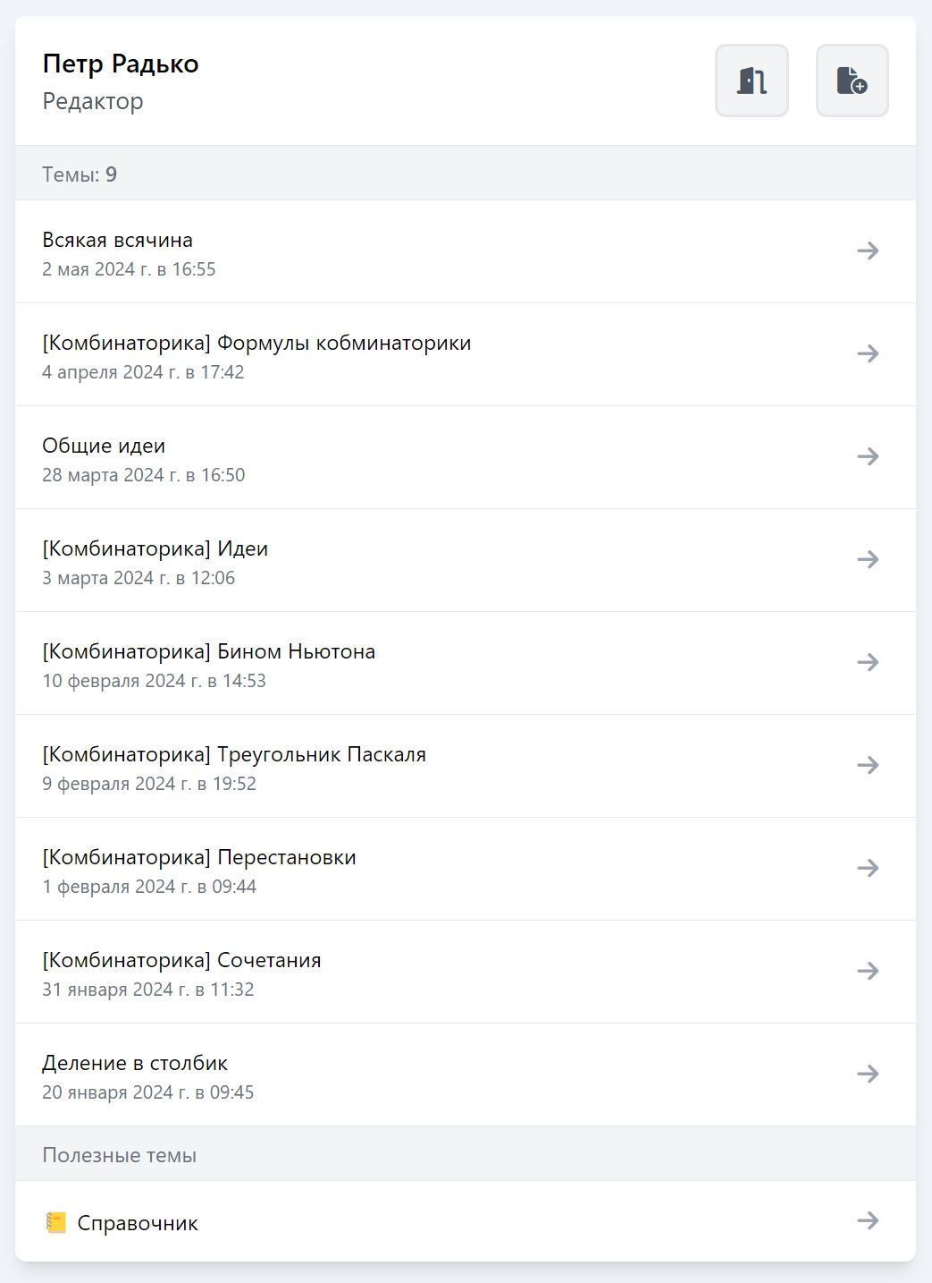
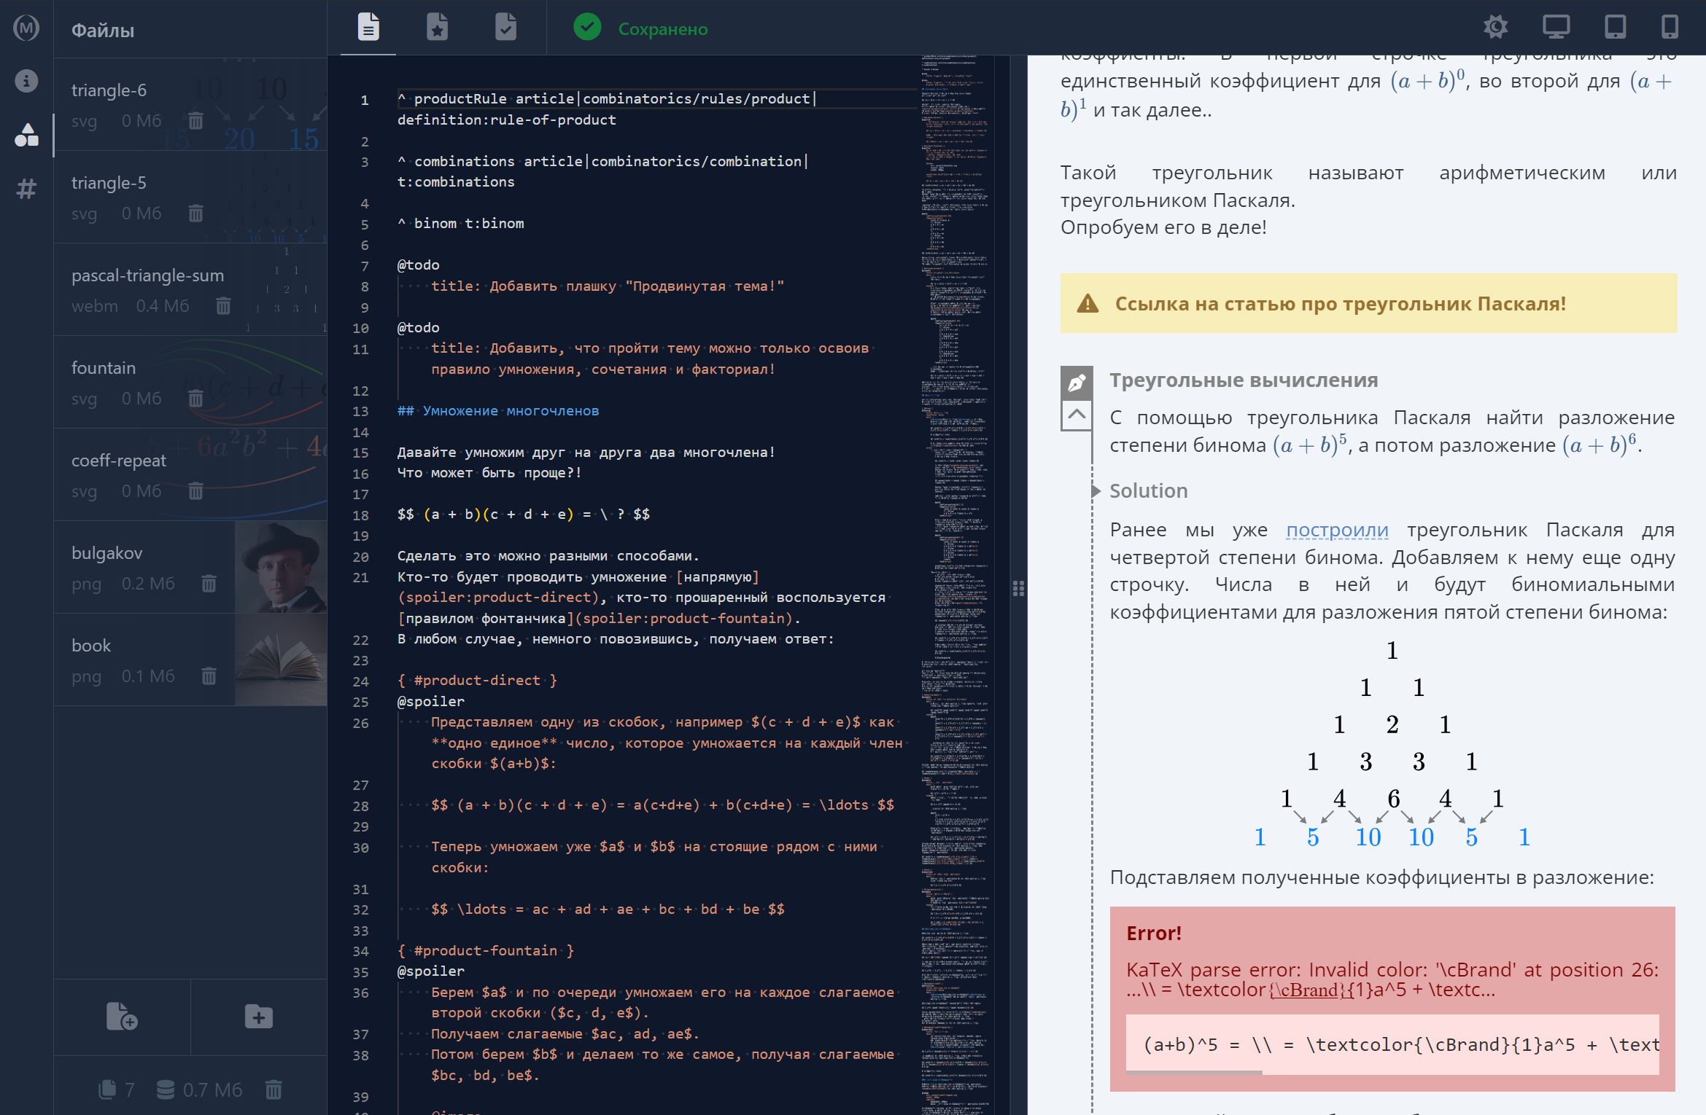
как работает редактор статей
авторы используют типовые шаблоны 15 блоков, срок разработки новых шаблонов – несколько дней

Slide 9
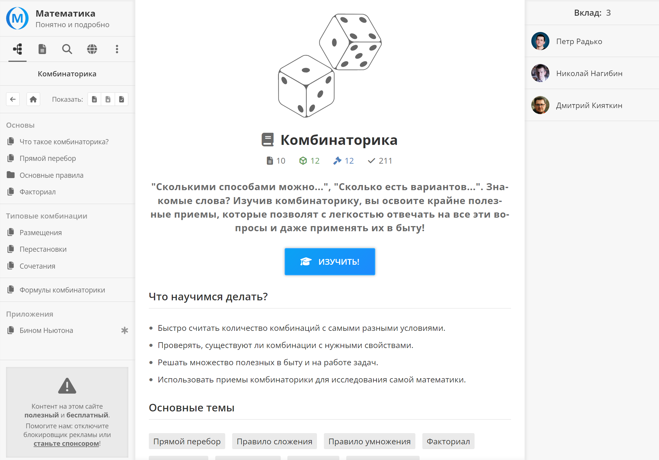
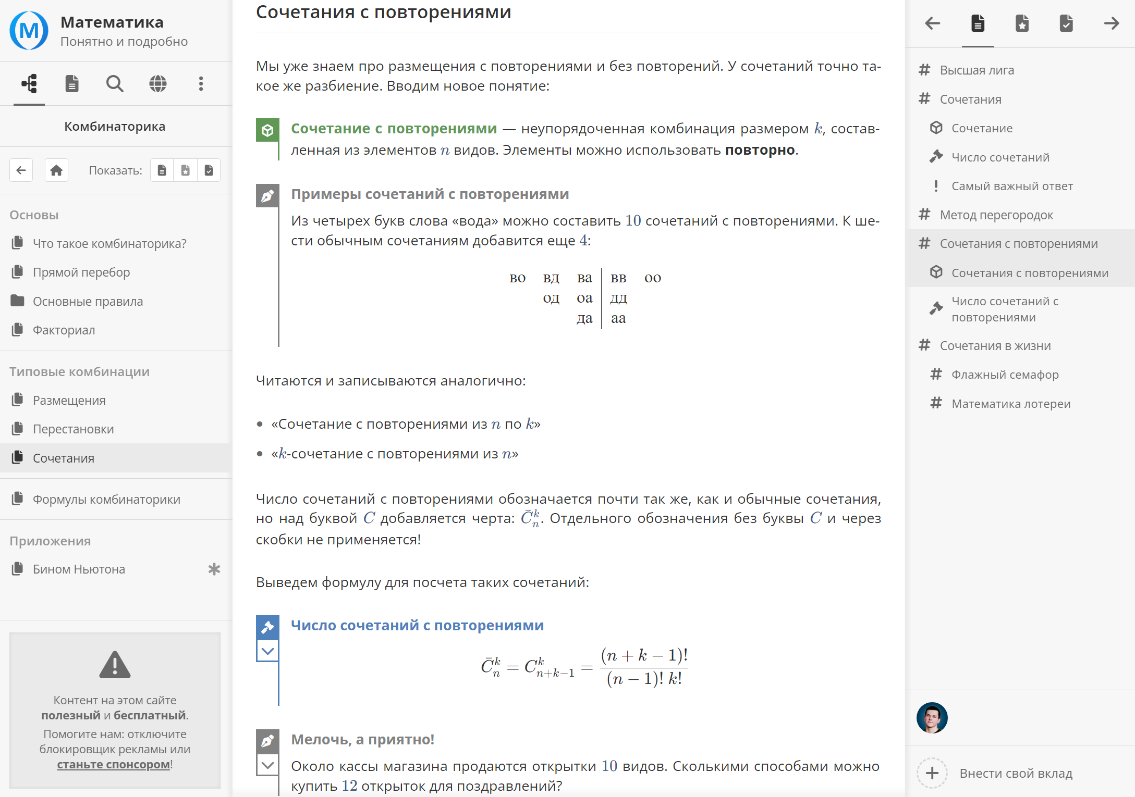
целостность передачи знаний на примере Комбинаторики
уникальность онлайн-предметов в концепции СБО
теория полная и подробная, практика от базы до олимпиады, примеры использования в жизни, полный свободный доступ
авторский коллектив не ограничен, виден вклад каждого, источники российские и зарубежные, постоянное пополнение

Slide 10
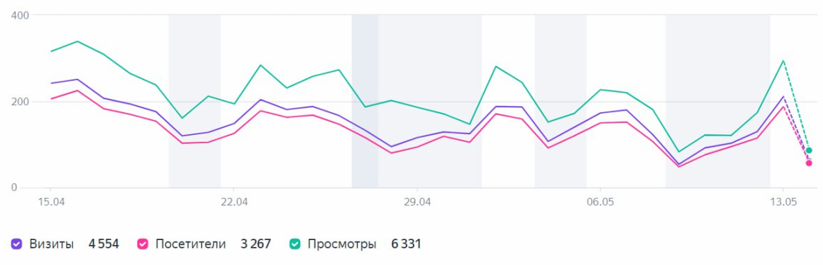
привлекательность «Самообучение Без Ограничения»
стабильный интерес к «Комбинаторике» за апрель-май 2024
пик на момент выхода учебника по комбинаторике
15 000 просмотров, 7 000 посетителей за 3 дня

Slide 11
привлекательность «Самообучение Без Ограничения»
стабильный интерес студентов к «Пределам» за 2023-2024
пики интереса в первое полугодие – изучение пределов в вузах
сотни посетителей и тысячи просмотров в сутки, среднее время на сайте - полчаса

Slide 12
оценка аудитории «Открытой математике»
разовые посещения – минуты на сайте, регулярное самообучение – часы и дни
Концепция СБО
Открытая Математика
Школьники 7-11 кл ≈ 6 млн → 2 млн
разовые посещения 20% - 1200 тыс.
тематический просмотр 10% - 600 тыс.
регулярное самообучение 1% - 60 тыс.
Студенты 1 курса ≈ 0,9 млн → 0,3 млн
резюме с формулами 20% - 180 тыс.
тематический просмотр 10% - 90 тыс.
регулярное самообучение 1% - 9 тыс.
Учителя-математики ≈ 100 тыс → 3 тыс
резюме с формулами 2% - 2 тыс.
тематический просмотр 1% - 1 тыс.
регулярное самообучение 0,1% - 100 чел
Взрослые (31-60 лет) ≈ 63 млн → 2 млн
резюме с формулами 2% - 1260 тыс.
тематический просмотр 1% - 630 тыс.
регулярное самообучение 0,1% - 63 тыс.

Slide 13
тренды рынка онлайн-образования
благоприятные условия для уникальных онлайн-продуктов
активное развитие
прогноз роста в 2024
на 15-20%
замена иностранных брендов
ушли или свернулись
более 1500 компаний
акцент на качестве и пользе
наставничество, экспертность
практика, адаптивность
детское образование в 2023
рост на 26,9%
до 8,4 млрд рублей
усиление связей с государством
EdTech + вузы
онлайн-бакалавр/магистратура
выработка единых стандартов
создание в 2023 - РАЦИО
стандарт к концу 2024
объем рынка высок
потенциал до 40 млн россиян
купили онлайн-продукт 4 млн
усиление гос. регулирования
контроль за рекламой
за сбором персон. данных
рост числа онлайн-проектов
в малом и среднем бизнесе
в 2023 году в 2 раза

Slide 14
риски проекта
коллективная разработка контента минимизирует риски
потребность стабильная
убежденность родителей в максимальной реализации потенциала детей для жизненного успеха
каждый 5 ребенок получает дополнительное образование
родители оплачивают обучение даже при снижении дохода на 20%
конъюнктура не изменится
математику все изучают/сдают и в школе и в вузе
знания давно сформировались и в основе не меняются
онлайн-образование стало привычным и востребованным
массовая привычка быстро находить ответы в интернете
новые технологии не меняют контент
применение ИИ только индивидуализирует обучение
виртуальная реальность только глубже погружает
апгрейд смартфонов и компьютеров только ускоряют работу
конкуренты не выдержат
многолетняя разработка обгонит по качеству контента любой проект с бюджетом времени/денег
однажды качественно разработанный контент навсегда закрывает тематическую нишу для самообучения
уход ключевых сотрудников не страшен
свободное открытое ПО легко дорабатывается другими программистами
коллективная разработка контента нивелирует смену авторов
потеря интереса учредителями проекта компенсируется передачей следующим активистам
риски на этом этапе
выход из проекта по болезни разработчика платформы
неготовность авторов разрабатывать качественный контент
возможные нарушения чьих-то авторских прав

Slide 15
Фин.показатели/интегр.показ.экон.эф.
фин.модель и план дох/расходов
расчет зоны устойч. роста комп
расчет потребности в обор.капит.
прогноз.баланс, потр. в финансир.
Инвестиции – откуда деньги
мин. стартовые затраты
Откуда деньги
Как привлекать
Куда вкладывать
бизнес-модель
социальный проект требует минимальных затрат
Доходы
пожертвования на Boosty
рекламные перечисления
грантовая поддержка
благотворительность
Расходы
оплата домена и серверов
поддержка программиста
поддержка авторов контента
выгода не в прибыли,
а в личной возможности помочь миллионам самообучающихся
ваш персональный вклад
навсегда останется на странице разработчиков, авторов и спонсоров

Slide 16



социальный проект «Самообучения Без Ограничения»
Авторы и учащиеся – присоединяйтесь и развивайтесь!
Открытая математика
онлайн-курс Комбинаторика
https://omath.ru/book/combinatorics/
Радько Петр Игоревич
+7 (903) 961-64-66
резюме https://radkopeter.ru/projects/
newpetya@inbox.ru
https://vk.com/math.head
https://t.me/math_head

Slide 17
Красным – критерии оценки жюри слайдов
Титульный слайд
название
логотип
описание
слоган
Проблема
описание
актуальность
статистика
Решение на № лет
обоснование
описание
цели
стратегия
масштабируемость
Продукт/услуга
описание
фото/изображения
уникальность
результаты
Рост
- потенциал развития
- горизонт расчета
результаты
цели, продажи
шаги развития
скорость роста
Рынок активный
спрос и предлож
объем
темпы развития
Прогноз, тренды
Бизнес-модель
схема продаж
источники и условия финансирования
наличие интеллектуальной собственности
Команда/О себе
представление
о каждом
мотивация
личный интерес
Фин.показатели/интегр.показ.экон.эф.
фин.модель и план дох/расходов
расчет зоны устойч. роста комп
расчет потребности в обор.капит.
прогноз.баланс, потр. в финансир.
Инвестиции – откуда деньги
мин. стартовые затраты
Откуда деньги
Как привлекать
Куда вкладывать
Риски/конкуренты + и -
изм. конъюнктуры
появл. новых технол-й
деятельность конкур-в
уход ключ. сотрудников
Контакт адрес соц.сети

